Slide 1
t 检验
18个草地种在放牧和不放牧样方中的生物量（kg/m²）
种类 | 放牧 | 不放牧
Asclepias syriaca | 0.034 | 0.247
Aster laevis | 0.244 | 0.096
Aster lateriflorus | 0.041 | 0.146
Aster novae-angliae | 0.310 | 0.365
Aster simplex | 0.062 | 0.088
Dactylis glomerata | 0.001 | 0.055
Fragaria virginiana | 0.441 | 0.385
Hieracium pratense | 0.592 | 0.626
Phleum pratense | 0.387 | 0.911
Picris hieracoides | 1.369 | 1.510
Plantago lanceolata | 0.260 | 0.208
Poa compressa | 0.610 | 0.773
Poa pratensis | 0.054 | 0.116
Solidago altissima | 0.843 | 1.967
Solidago graminifolia | 0.201 | 0.097
Solidago juncea | 0.278 | 0.148
Solidago rugosa | 0.156 | 0.197
Taraxacum officinale | 0.100 | 0.151
N=18
放牧对所研究草地物种生物量的影响是否显著？

Slide 2
R语言：常用统计检验方法

Slide 3
一、正态总体均值的假设检验
1、某种元件的寿命X（小时），服从正态分布，N（mu,σ²），其中mu,σ²均未知，16只元件的寿命如下：问是否有理由认为元件的平均寿命大于255小时。
命令：
X<-c(159, 280, 101, 212, 224, 379, 179, 264,
222, 362, 168, 250, 149, 260, 485, 170)
t.test(X, alternative = "greater", mu = 225)

Slide 4
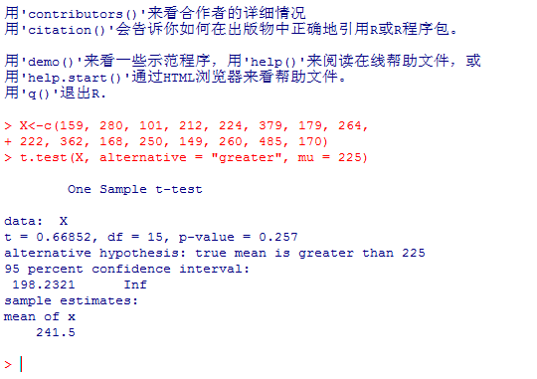
一、正态总体均值的假设检验
t检验
df：degrees of freedom (> 0, maybe non-integer)

Slide 5
二、正态总体方差的假设检验
1、对炼钢炉的数据进行分析。
命令：
X<-c(78.1,72.4,76.2,74.3,77.4,78.4,76.0,75.5,76.7,77.3)
Y<-c(79.1,81.0,77.3,79.1,80.0,79.1,79.1,77.3,80.2,82.1)
var.test(X,Y)

Slide 6
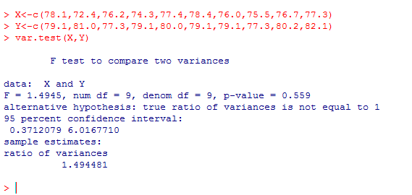
二、正态总体方差的假设检验
F检验

